Slide 1
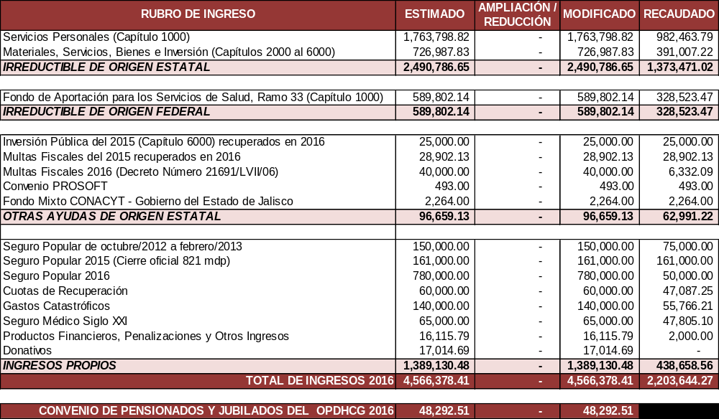
PRESUPUESTO DE INGRESOS 2016
CIFRAS EN MILES DE PESOS

Slide 2
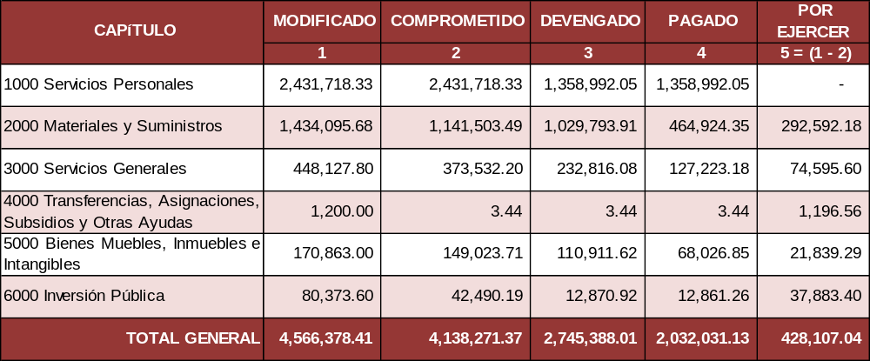
ESTADO DE EJERCICIO DEL PRESUPUESTO DE EGRESOS
POR CAPÍTULO DE GASTO
CIFRAS EN MILES DE PESOS

Slide 3
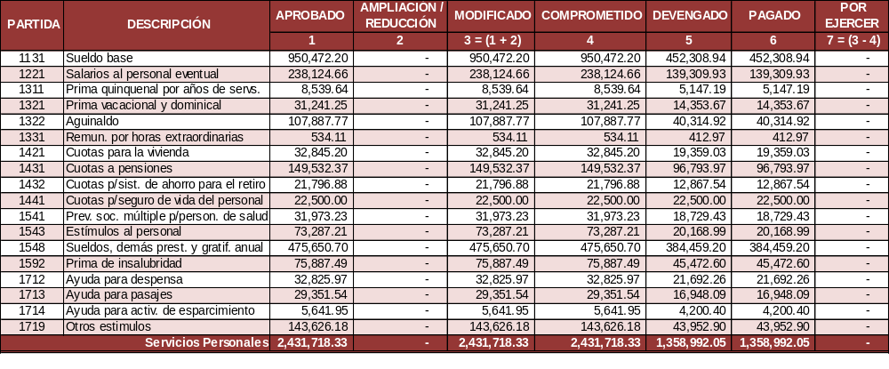
PRESUPUESTO DE EGRESOS POR PARTIDA DE GASTO 2016
CIFRAS EN MILES DE PESOS

Slide 4
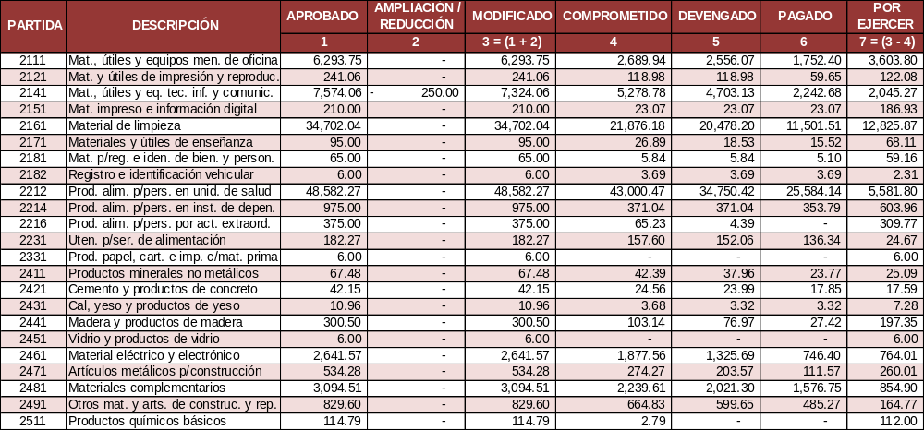
PRESUPUESTO DE EGRESOS POR PARTIDA DE GASTO 2016
CIFRAS EN MILES DE PESOS

Slide 5
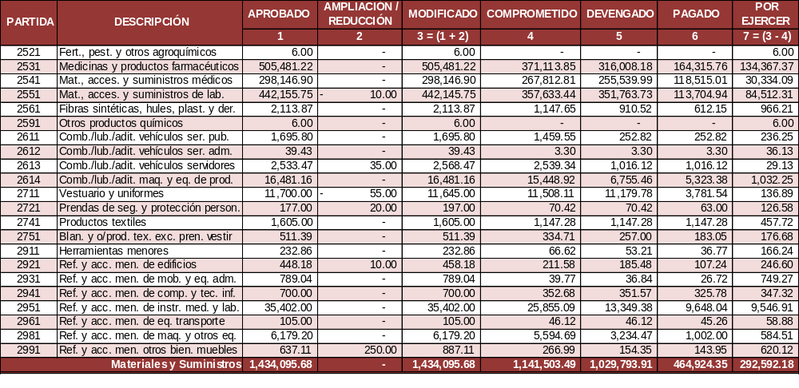
PRESUPUESTO DE EGRESOS POR PARTIDA DE GASTO 2016
CIFRAS EN MILES DE PESOS

Slide 6
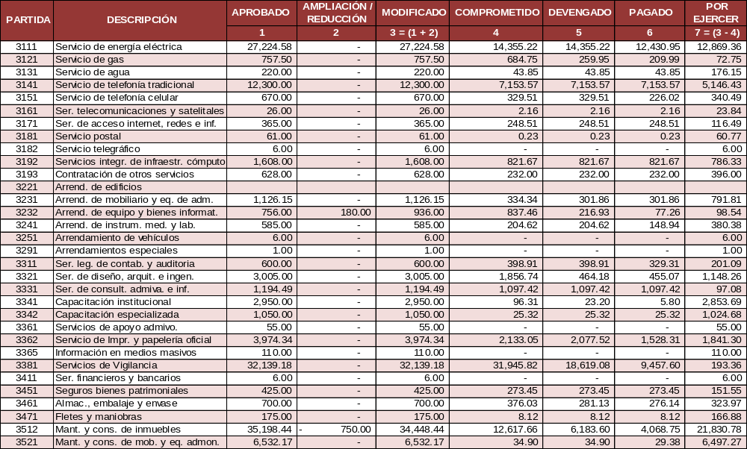
PRESUPUESTO DE EGRESOS POR PARTIDA DE GASTO 2016
CIFRAS EN MILES DE PESOS

Slide 7
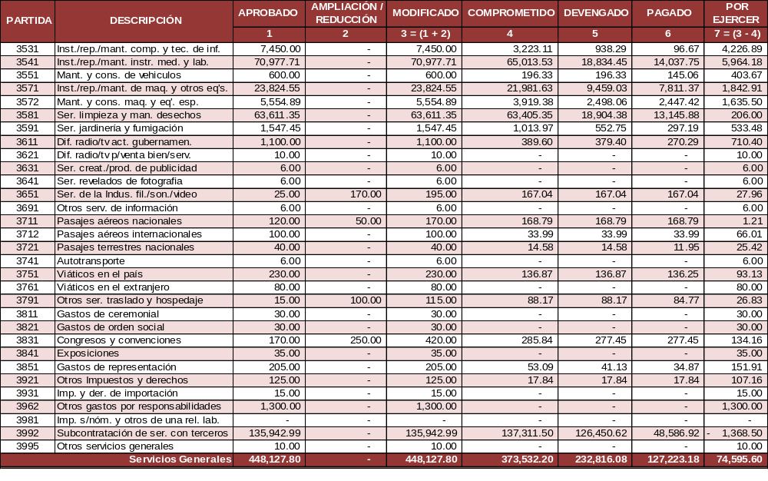
PRESUPUESTO DE EGRESOS POR PARTIDA DE GASTO 2016
CIFRAS EN MILES DE PESOS

Slide 8
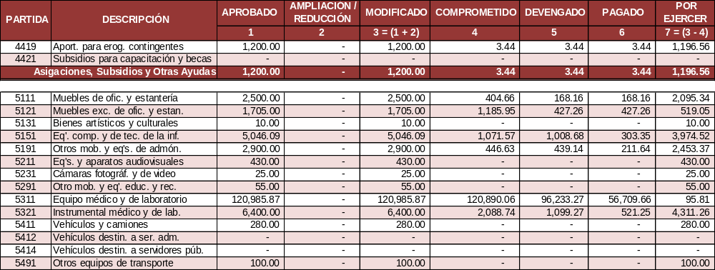
PRESUPUESTO DE EGRESOS POR PARTIDA DE GASTO 2016
CIFRAS EN MILES DE PESOS

Slide 9
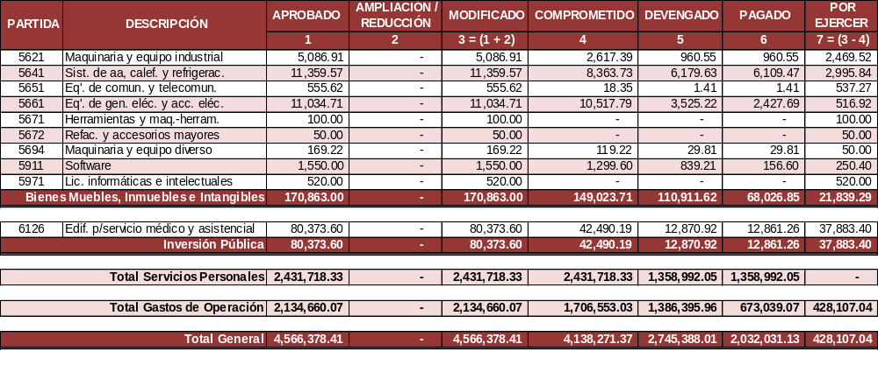
PRESUPUESTO DE EGRESOS POR PARTIDA DE GASTO 2016
CIFRAS EN MILES DE PESOS

